Slide 1
الحصة الأولى

Slide 4
الثامن 1 نخبة
المجموعة الثانية
آمنة عبدالغفار - خديجة أيوب
شيخة إبراهيم - مريم سند
موزة سعيد
المجموعة الأولى
آمنة جمعة - حمدة محمد
فاطمة عبدالله - موزة عبيد
منى حسين
المجموعة الرابعة
الغلا إبراهيم - سارة إسماعيل
سلامة سعيد - فاطمة أحمد
نوف مروان
المجموعة الثالثة
أسماء عبدالله - ريم عبدالله
غلا علي - مريم علي
نورة خالد

Slide 5
الثامن 2 نخبة
المجموعة الثانية
آسية سلطان – مريم عبدالله
غاية حمد - موزة سيف
المجموعة الأولى
أسماء سلطان - حليمة محمد
عائشة علي - حصة حميد
المجموعة الرابعة
آمنة عبدالله - شيخة علي
فاطمة فيصل - نجوى مبارك
وديمة أحمد
المجموعة الثالثة
الغالية إبراهيم - سلامة عبدالله
فاطمة أحمد - ميثاء خالد
نوف علي

Slide 6
الثامن 3 نخبة
المجموعة الثانية
إيمان عبدالعزيز - ريم راشد
شوق محمد - مارية عبدالله
ميرة محمد - عائشة يوسف
المجموعة الأولى
آمنة محمد - روضة حسن
شهد سالم - فاطمة عمر
ميثة مروان - مهرة محمد
المجموعة الرابعة
عائشة خالد - سارة صالح
عائشة عبدالله - مريم إبراهيم
سارة يوسف
المجموعة الثالثة
حمدة عبدالله - سارة حمد
خولة إبراهيم - هند أحمد
خلود علي

Slide 7
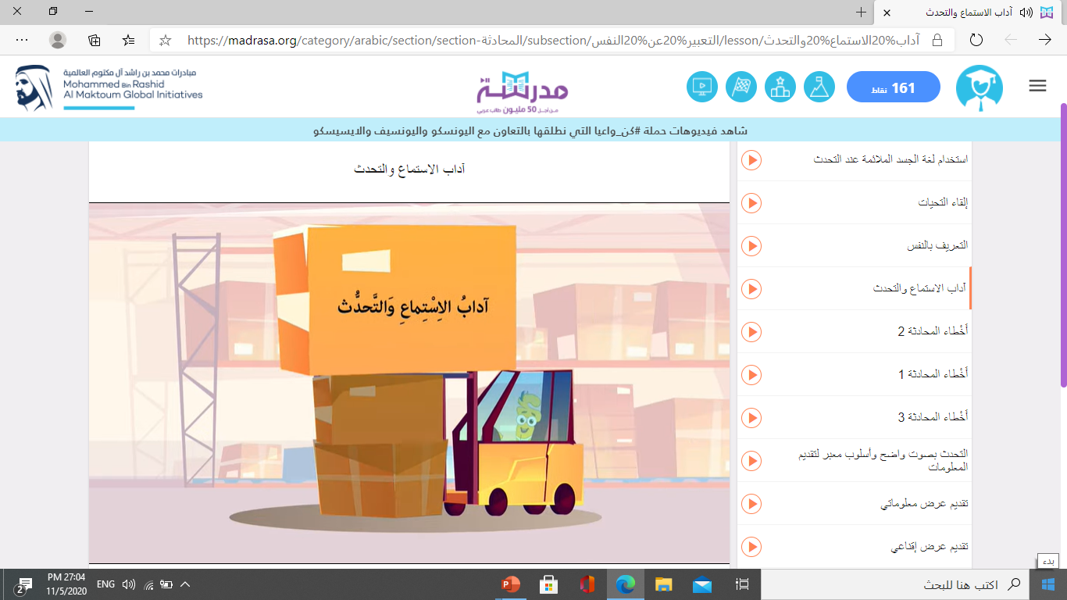
هيا لنذهب إلى منصة مدرسة ونشاهد هذا الفيديو
https://madrasa.org/category/arabic/section/section-%D8%A7%D9%84%D9%85%D8%AD%D8%A7%D8%AF%D8%AB%D8%A9/subsection/%D8%A7%D9%84%D8%AA%D8%B9%D8%A8%D9%8A%D8%B1%20%D8%B9%D9%86%20%D8%A7%D9%84%D9%86%D9%81%D8%B3/lesson/%D8%A2%D8%AF%D8%A7%D8%A8%20%D8%A7%D9%84%D8%A7%D8%B3%D8%AA%D9%85%D8%A7%D8%B9%20%D9%88%D8%A7%D9%84%D8%AA%D8%AD%D8%AF%D8%AB

Slide 8
التهيئة
الحافزة
ماذا استفدنا من الفيديو السابق ؟
هيا لنتنافس ونكتب إجاباتنا في برنامج الـ
mentimeter
( لمدة دقيقتين )

Slide 9
عرض إقناعي
الحصة الأولى
إعداد الأستاذة
عائشة الظاهري
2021
يستغرق تنفيذ هذا الدرس حصتين

Slide 10
نواتج التعلم
نقدم عرضا شفويا إقناعيا منظما عن ظاهرة
أو مشكلة ، نعرض فيه الأسباب والنتائج ، ونقترح حلا أو أكثر ، ونستخدم إستراتيجيات الكلام المتضمنة : ضبط التنغيم ، ووضوح الصوت ، وتوقيت الكلام ، والاتصال البصري ، ونعبر عن وجهة نظرنا في المادة المعروضة .

Slide 11
ماذا نعرف عن العمل التطوعي ؟
التقويم
القبلي
فِعْل الخير دون انتظار مقابل
هيا لنتنافس ونكتب إجاباتنا في برنامج الـ
mentimeter
( لمدة دقيقتين )

Slide 12
قبل العرض :
ما الخطوات الواجب اتباعها قبل العرض التقديمي؟

Slide 13
قبل العرض :

Slide 14
التقويم الختامي
بطاقة الخروج

Slide 15
نبحث عن المعلومات في :
لنكتشف معاً ------->
المصادر العلمية الموثوقة

Slide 16
العرض الإقناعي يقوم على :
لنكتشف معاً ------->
الحجة والبرهان والإثباتات والشواهد

Slide 17
الحصة الثانية

Slide 20
الثامن 1 نخبة
المجموعة الثانية
آمنة عبدالغفار - خديجة أيوب
شيخة إبراهيم - مريم سند
موزة سعيد
المجموعة الأولى
آمنة جمعة - حمدة محمد
فاطمة عبدالله - موزة عبيد
منى حسين
المجموعة الرابعة
الغلا إبراهيم - سارة إسماعيل
سلامة سعيد - فاطمة أحمد
نوف مروان
المجموعة الثالثة
أسماء عبدالله - ريم عبدالله
غلا علي - مريم علي
نورة خالد

Slide 21
الثامن 2 نخبة
المجموعة الثانية
آسية سلطان – مريم عبدالله
غاية حمد - موزة سيف
المجموعة الأولى
أسماء سلطان - حليمة محمد
عائشة علي - حصة حميد
المجموعة الرابعة
آمنة عبدالله - شيخة علي
فاطمة فيصل - نجوى مبارك
وديمة أحمد
المجموعة الثالثة
الغالية إبراهيم - سلامة عبدالله
فاطمة أحمد - ميثاء خالد
نوف علي

Slide 22
الثامن 3 نخبة
المجموعة الثانية
إيمان عبدالعزيز - ريم راشد
شوق محمد - مارية عبدالله
ميرة محمد - عائشة يوسف
المجموعة الأولى
آمنة محمد - روضة حسن
شهد سالم - فاطمة عمر
ميثة مروان - مهرة محمد
المجموعة الرابعة
عائشة خالد - سارة صالح
عائشة عبدالله - مريم إبراهيم
سارة يوسف
المجموعة الثالثة
حمدة عبدالله - سارة حمد
خولة إبراهيم - هند أحمد
خلود علي

Slide 23
التقويم
القبلي
نكتب أكبر عدد من الكلمات التي تدل على النجاح
هيا لنتنافس ونكتب إجاباتنا في برنامج الـ
mentimeter
( لمدة دقيقتين )

Slide 24
عرض إقناعي
الحصة الثانية
إعداد الأستاذة
عائشة الظاهري
2021
يستغرق تنفيذ هذا الدرس حصتين

Slide 25
نواتج التعلم
تقدم عرضا شفويا إقناعيا منظما عن ظاهرة
أو مشكلة ، تعرضي فيه الأسباب والنتائج ، مقترحة
حلا أو أكثر ، مستخدمة إستراتيجيات
الكلام المتضمنة : ضبط التنغيم ، ووضوح الصوت ، وتوقيت الكلام ، والاتصال البصري ، معبرة عن وجهة نظرها في المادة المعروضة .

Slide 26
التهيئة
الحافزة
ماذا استفدتن من الفيديو السابق ؟
هيا لنتنافس ونكتب إجاباتنا في برنامج الـ
mentimeter
( لمدة دقيقتين )

Slide 27
في أثناء العرض :
ما الخطوات الواجب اتباعها أثناء العرض التقديمي؟

Slide 28
بعد العرض :
كيف نُقيِّم العرض التقديمي؟

Slide 29
بعد العرض :

Slide 30
التقويم الختامي
بطاقة الخروج

Slide 31
مجال التقييم يكون في عدم شرح الأفكار والمعلومات
( صح أم خطأ )
لنكتشف معاً ------->
خطأ

Slide 32
مجال التقييم يكون في الاستجابة لأسئلة الزملاء
( صح أم خطأ )
لنكتشف معاً ------->
صح

